Slide 1



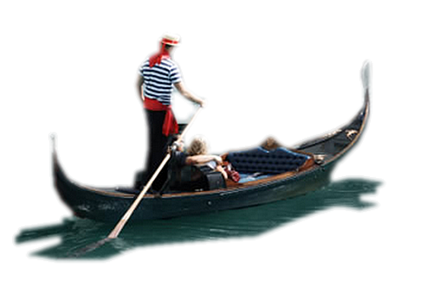

La fabrication des gondoles est un sujet passionnant qui nous en apprend sur la connaissance des menuisiers de marine vénitiens.
Une gondole, on l’a bien en tête, cette longue barque noire qui circule sur les canaux de Venise.

Slide 2
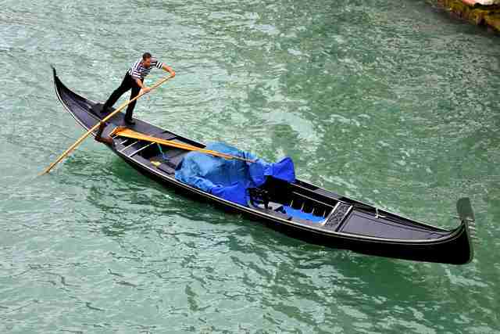
Etre gondolier est un métier qui s'apprend et prend plusieurs années de scolarité, mais qui se transmet surtout de père en fils (exceptionnellement de père en fille).
Vous pouvez donc acquérir une gondole pour naviguer sur votre pièce d'eau (c'est ce que fit Louis XIV sur le grand canal de Versailles), mais vous ne pouvez naviguer à Venise sous peine de mettre hors de leurs gonds de gondolier la sérénissime et ses bateliers !

Slide 3
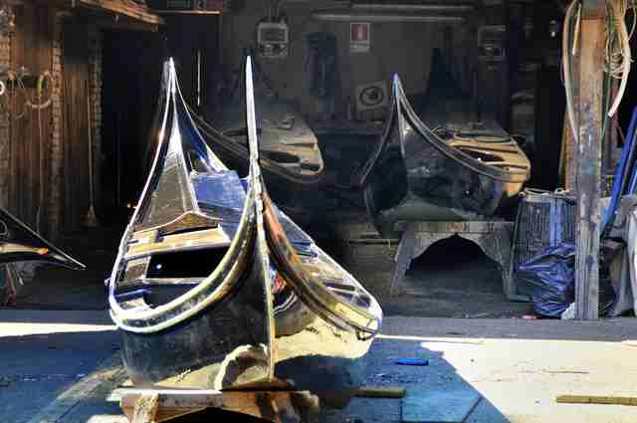
La gondole à Venise est le résultat de plusieurs siècles d’expérience de navigation, cumulant au fil du temps des trésors de savoir et d’ingéniosité.

Slide 4
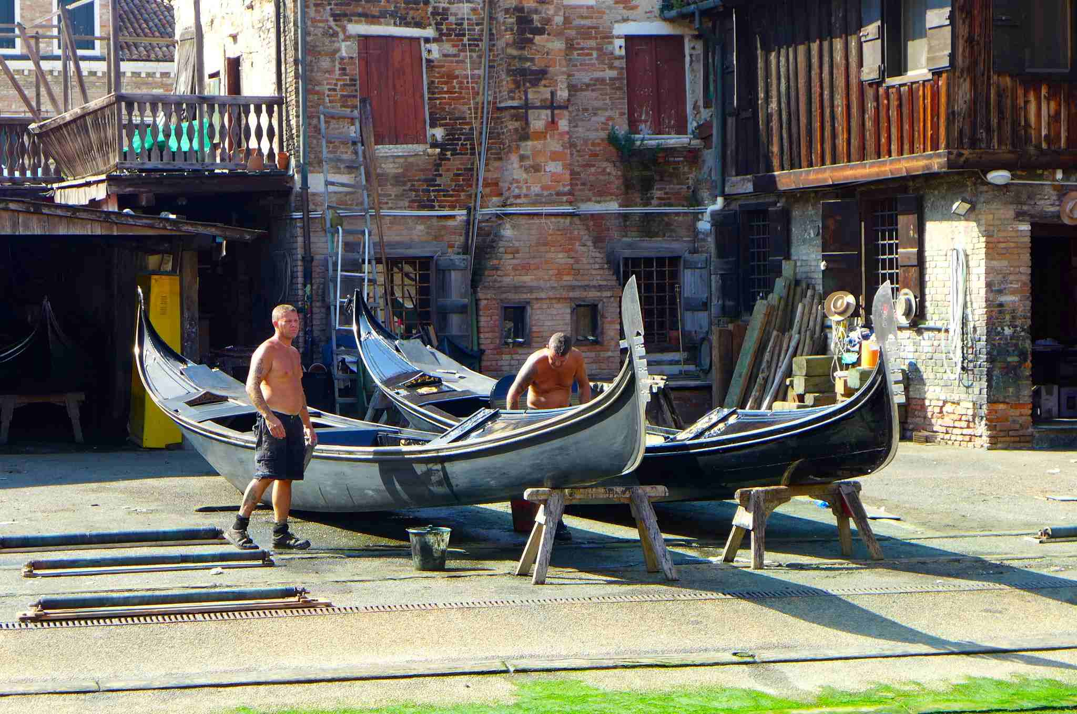
Elle est entièrement enduite d’un vernis imperméable réparti sur 7 couches successives et dont la composition demeure entièrement secrète elle est légèrement asymétrique, ce qui permet au gondolier de corriger la direction en utilisant une seule rame.

Slide 5
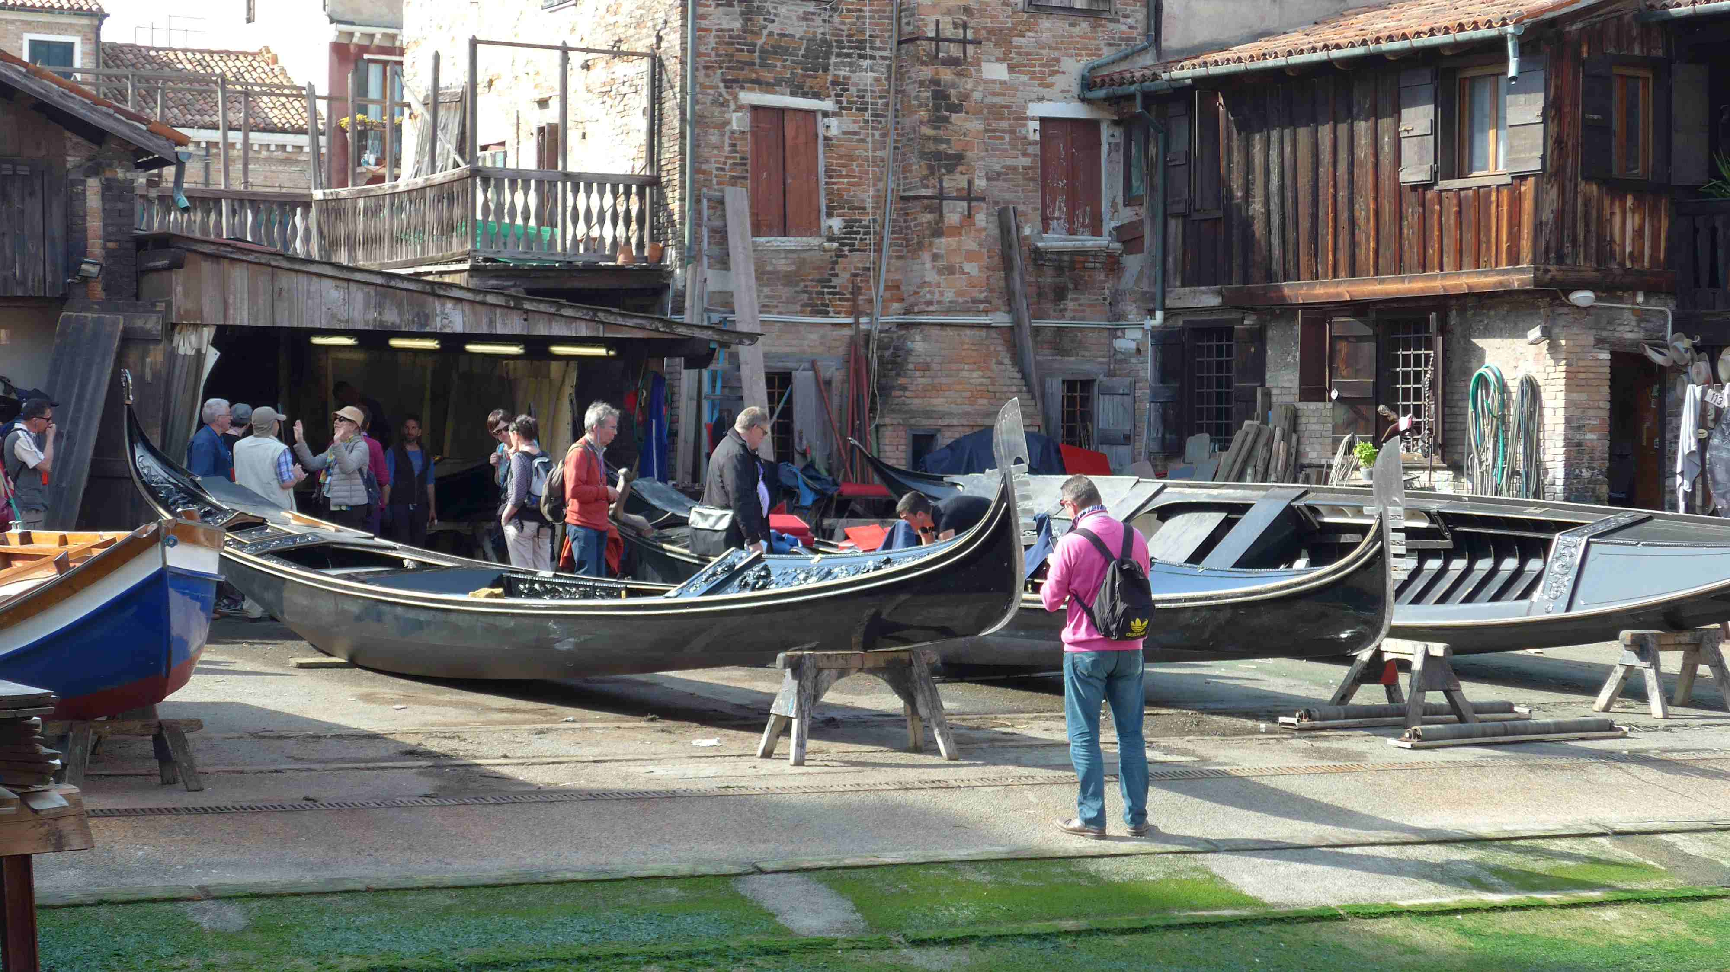
L'un des derniers chantiers qui subsiste dans Venise est situé près de notre rio, dans le Dorsodouro, c'est le squeri de San Trovaso.

Slide 6
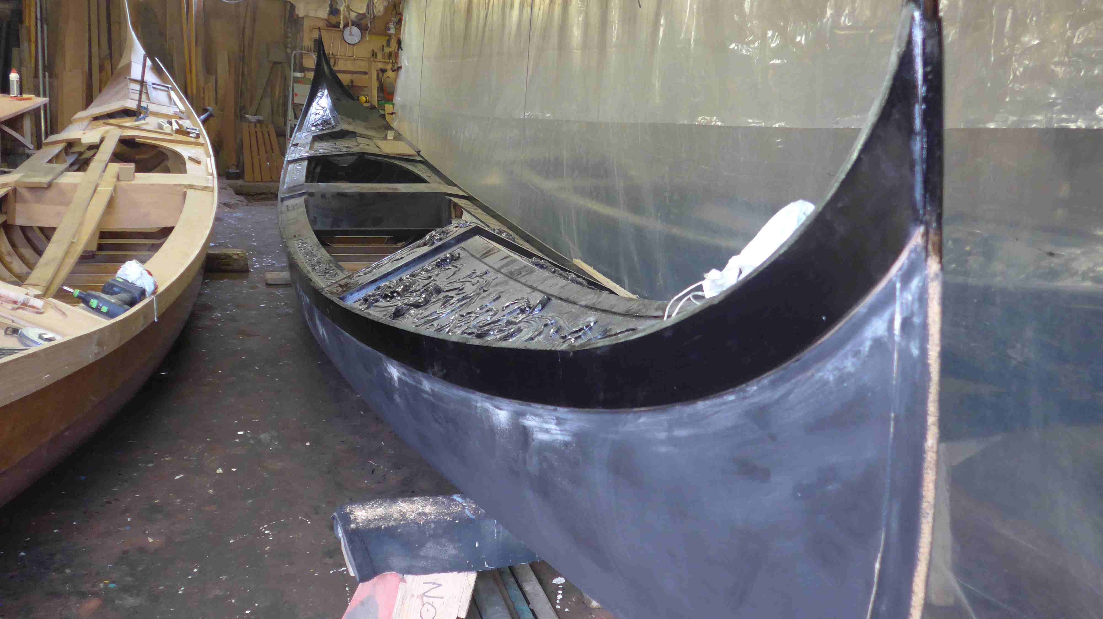
Son flanc droit est moins large de 24 cm,
c'est ce qui facilite l'équilibre du batelier qui n'utilise qu'un aviron unique !
La construction dure une année et nécessite 8 sortes de bois et beaucoup de savoir-faire.

Slide 7
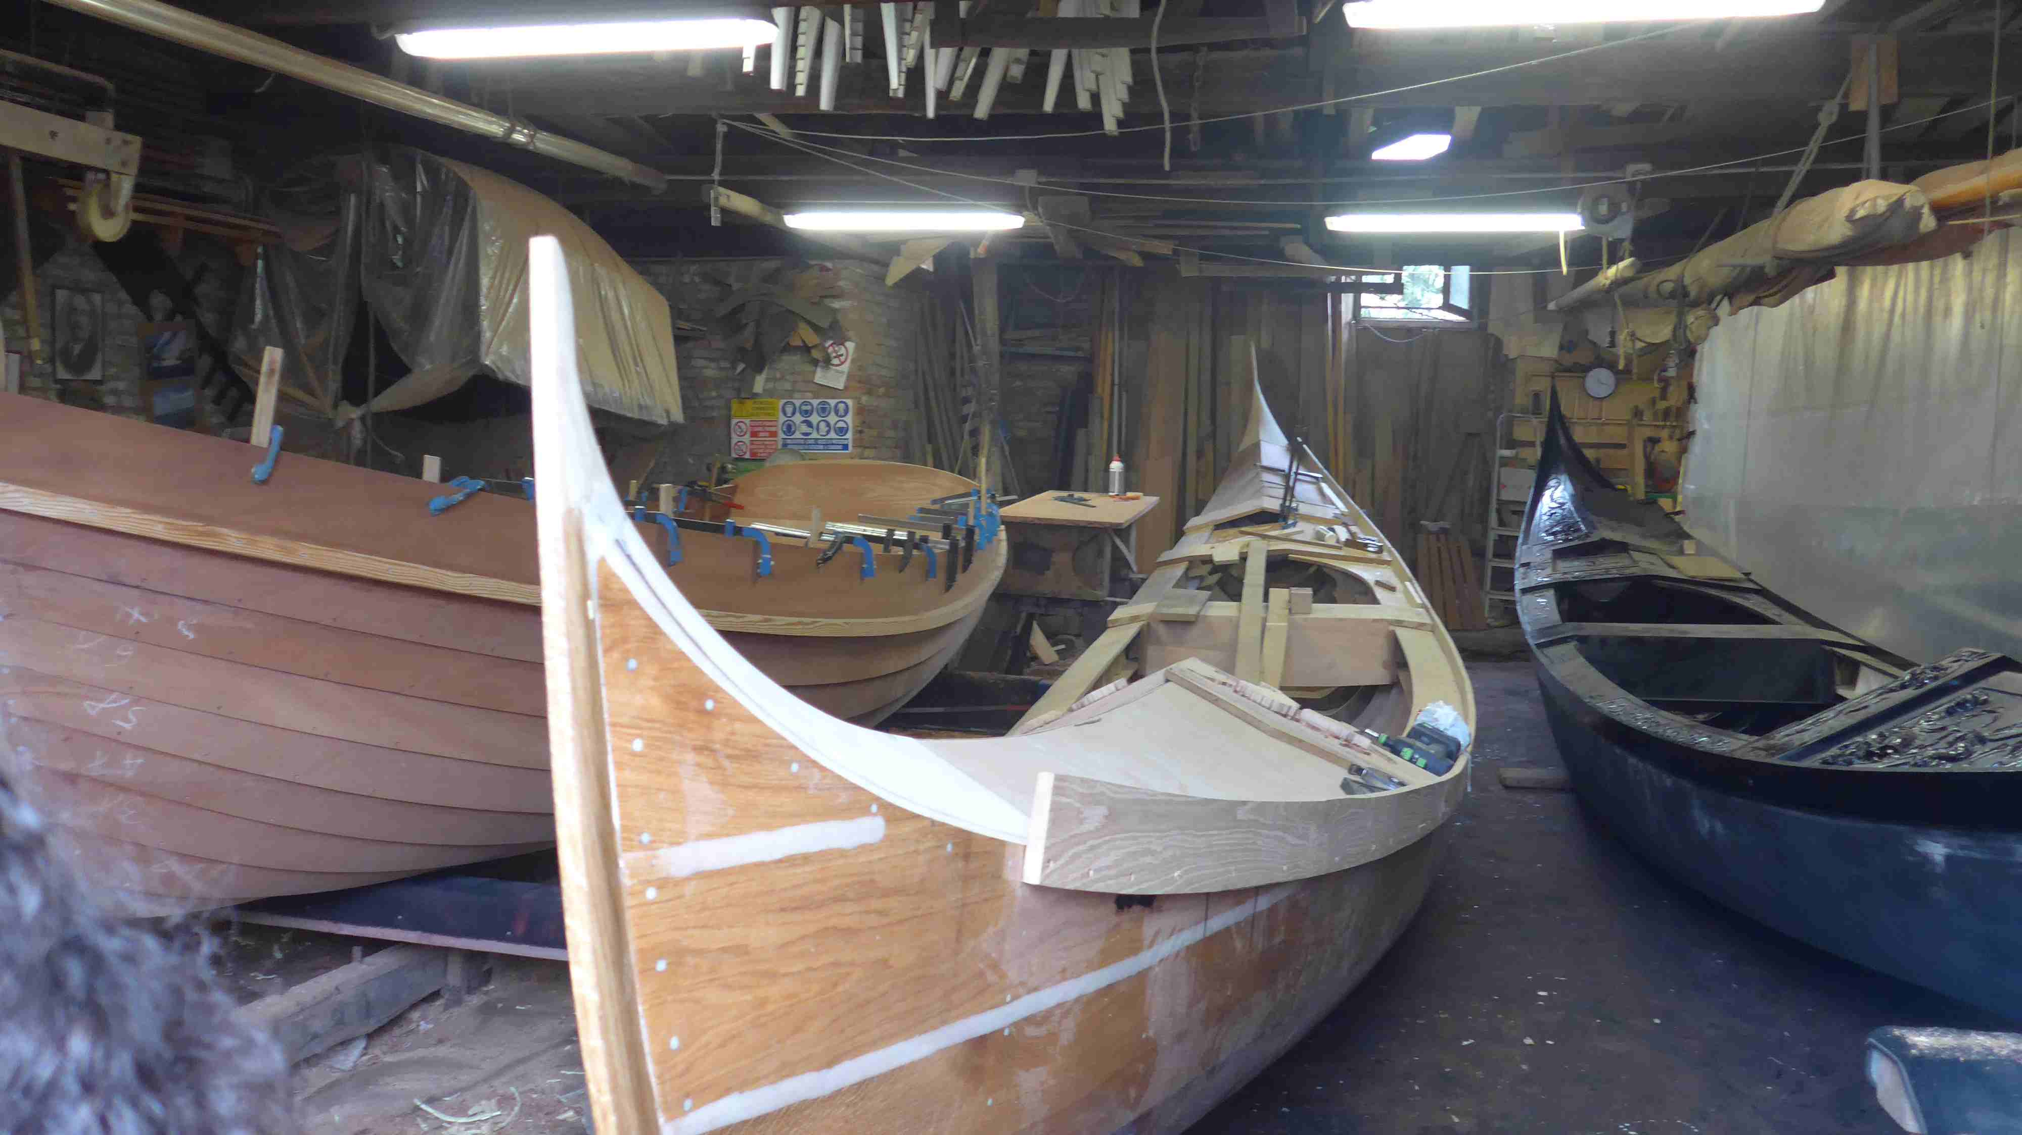
la Gondole, symbole de Venise, plusieurs mois d’un travail délicat sont nécessaires pour construire une gondole, qui réunit 280 pièces de bois d’une dizaine d’espèces différentes, longue de 10m85 large de 1m42 elle peut transporter jusque 6 personnes, c’est une barque à fond plat qui comporte plusieurs pièces caractéristiques:

Slide 8
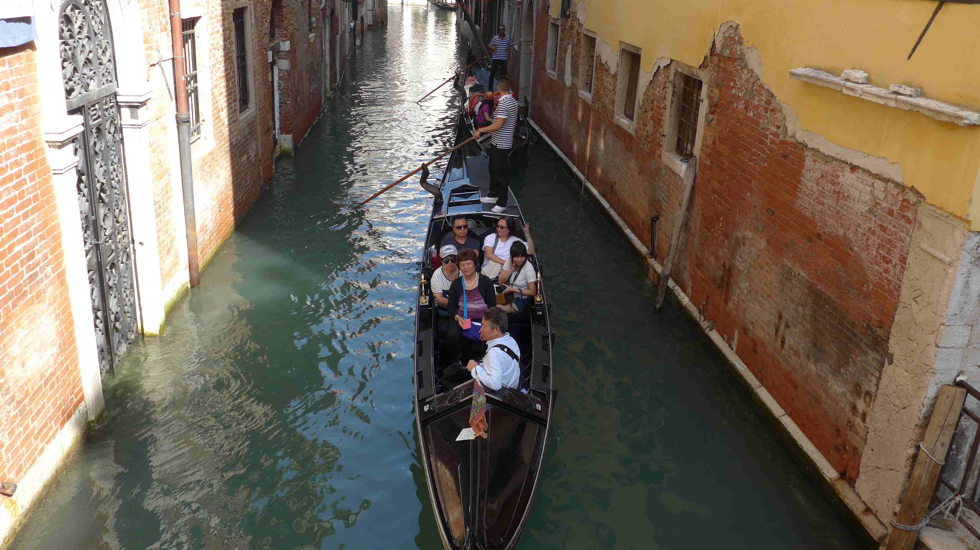

Slide 9
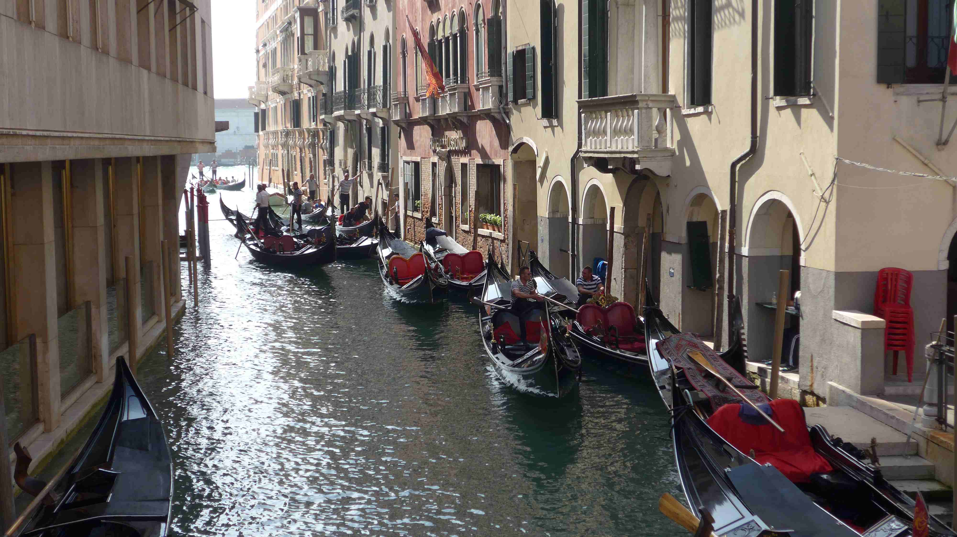
Il vous en reviendra pour une gondole en état de marche, de 11 m de long et 1,42 de large, pour 25 000€.

Slide 10
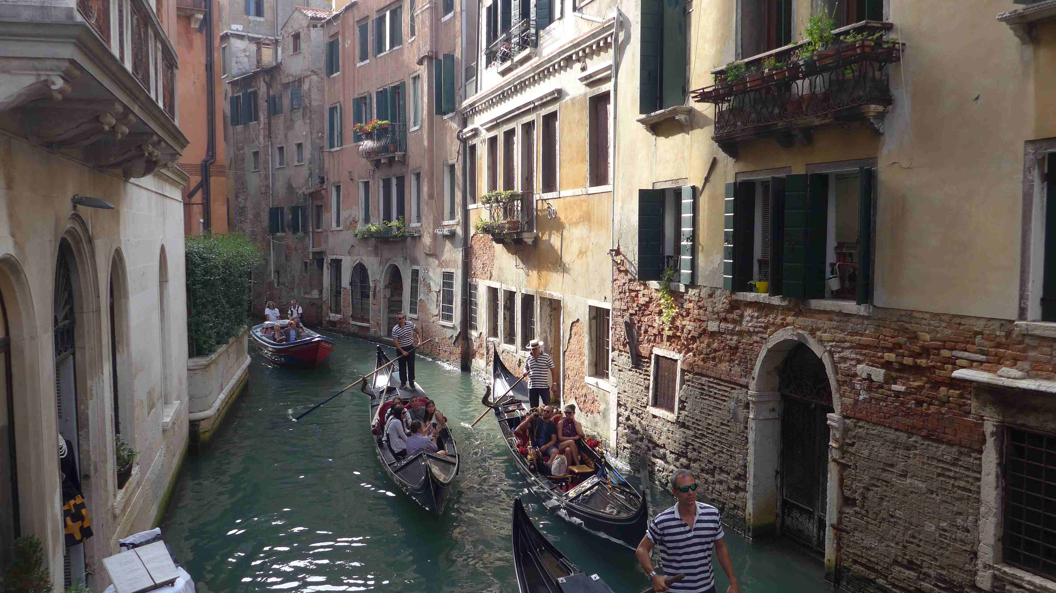

Slide 11
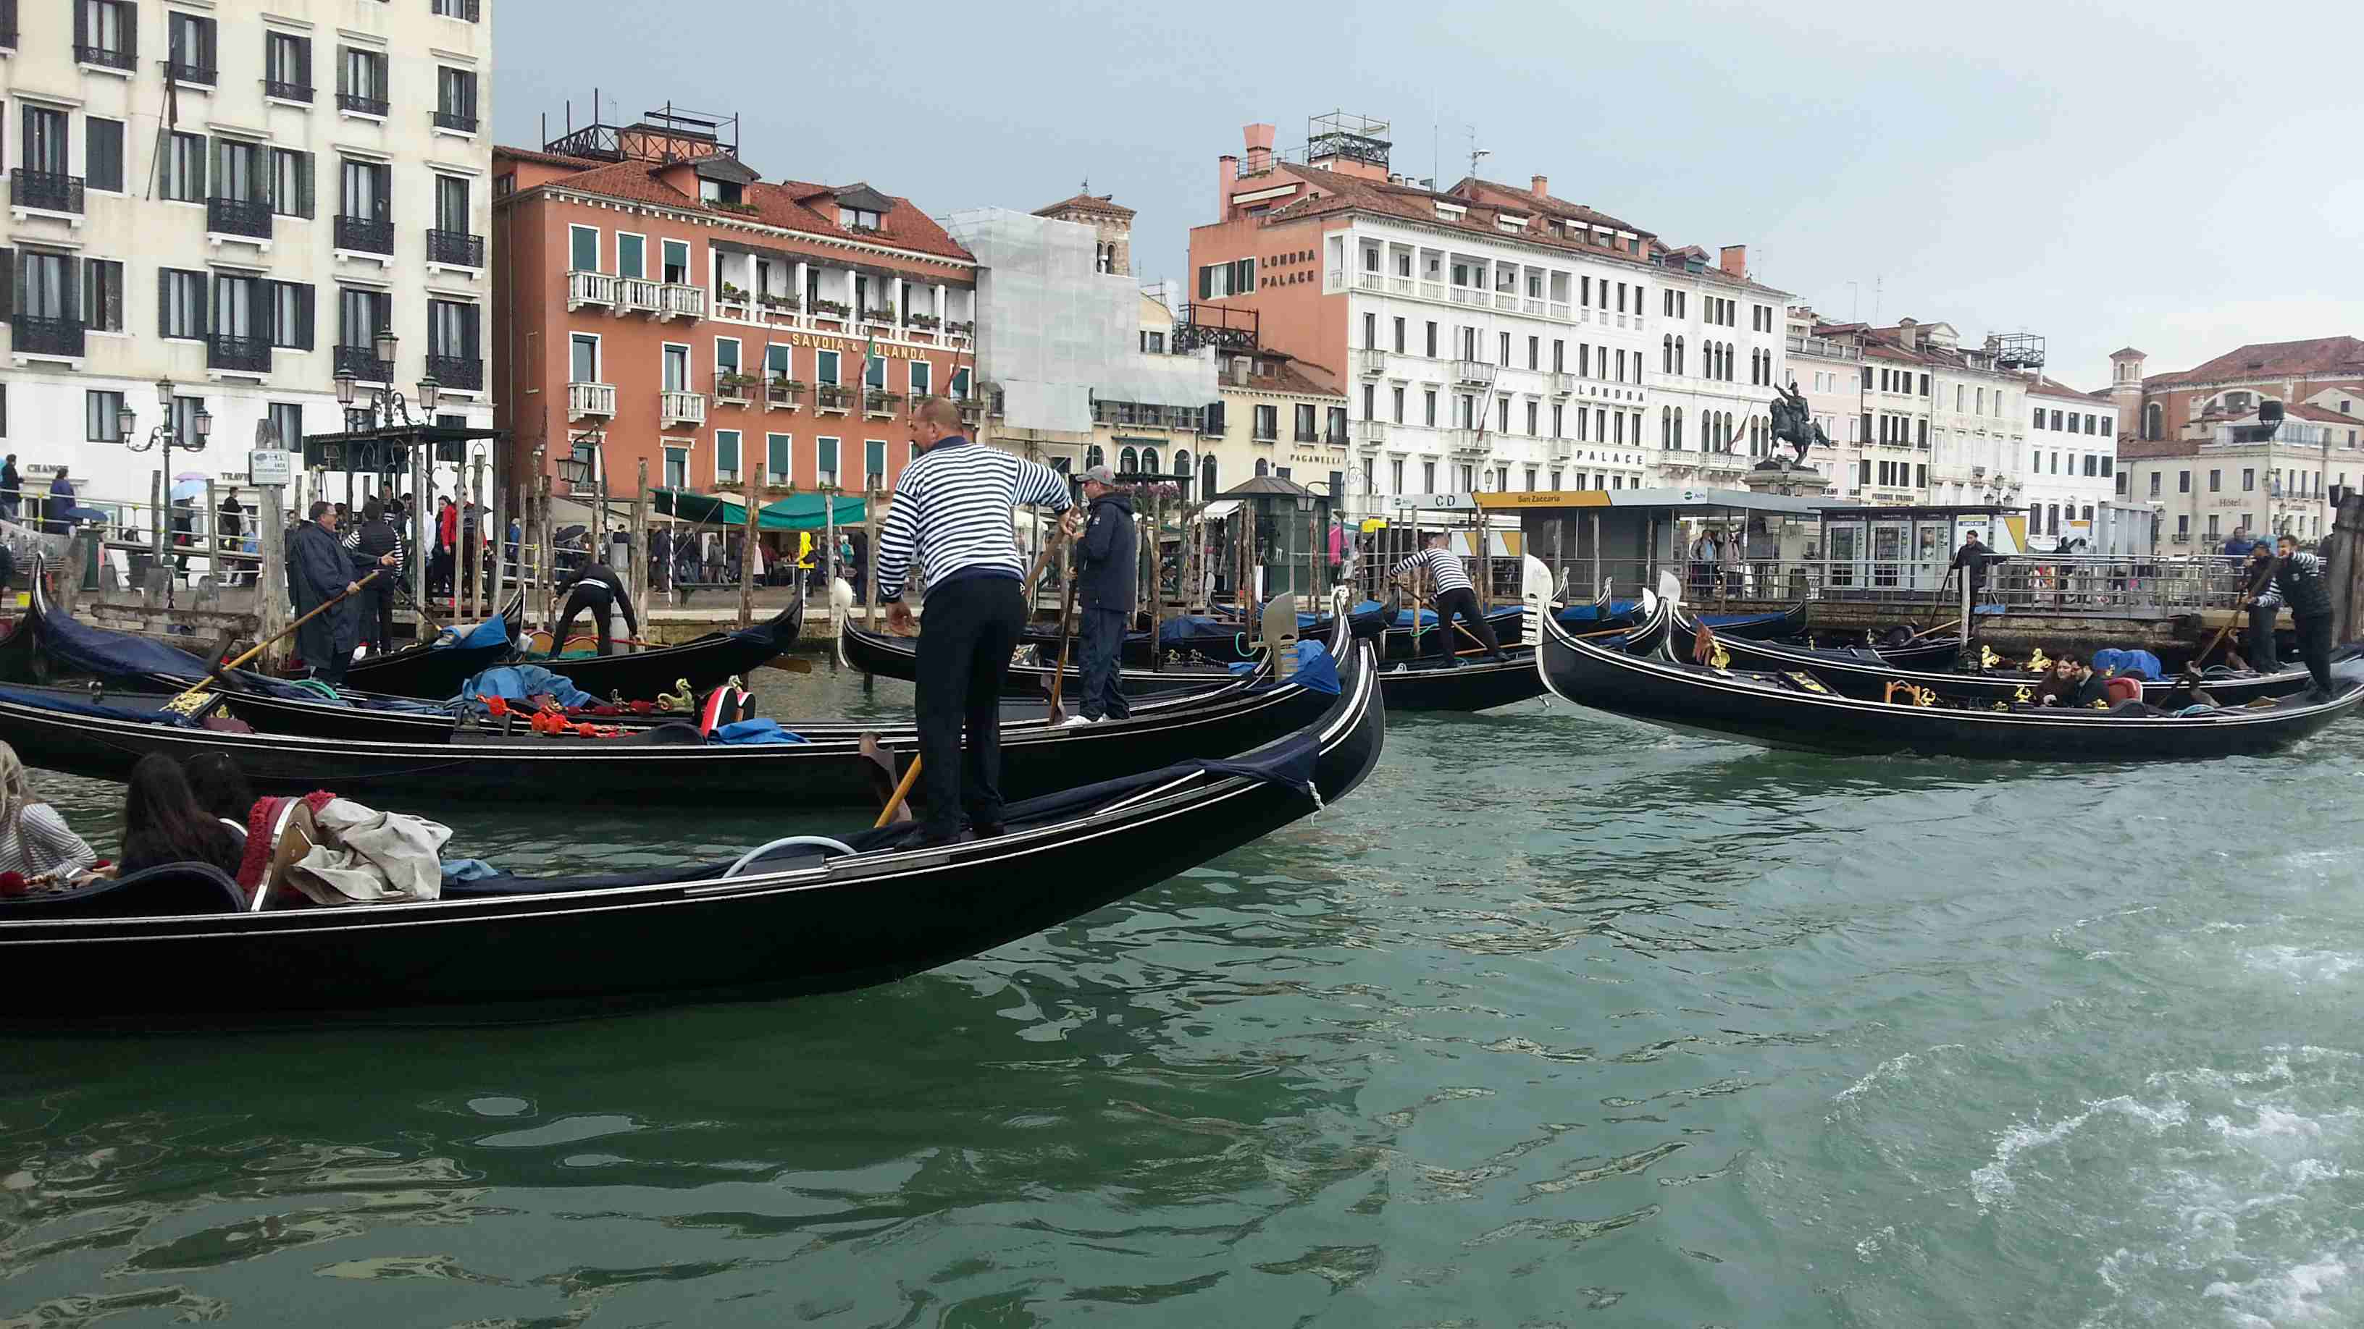

Slide 12
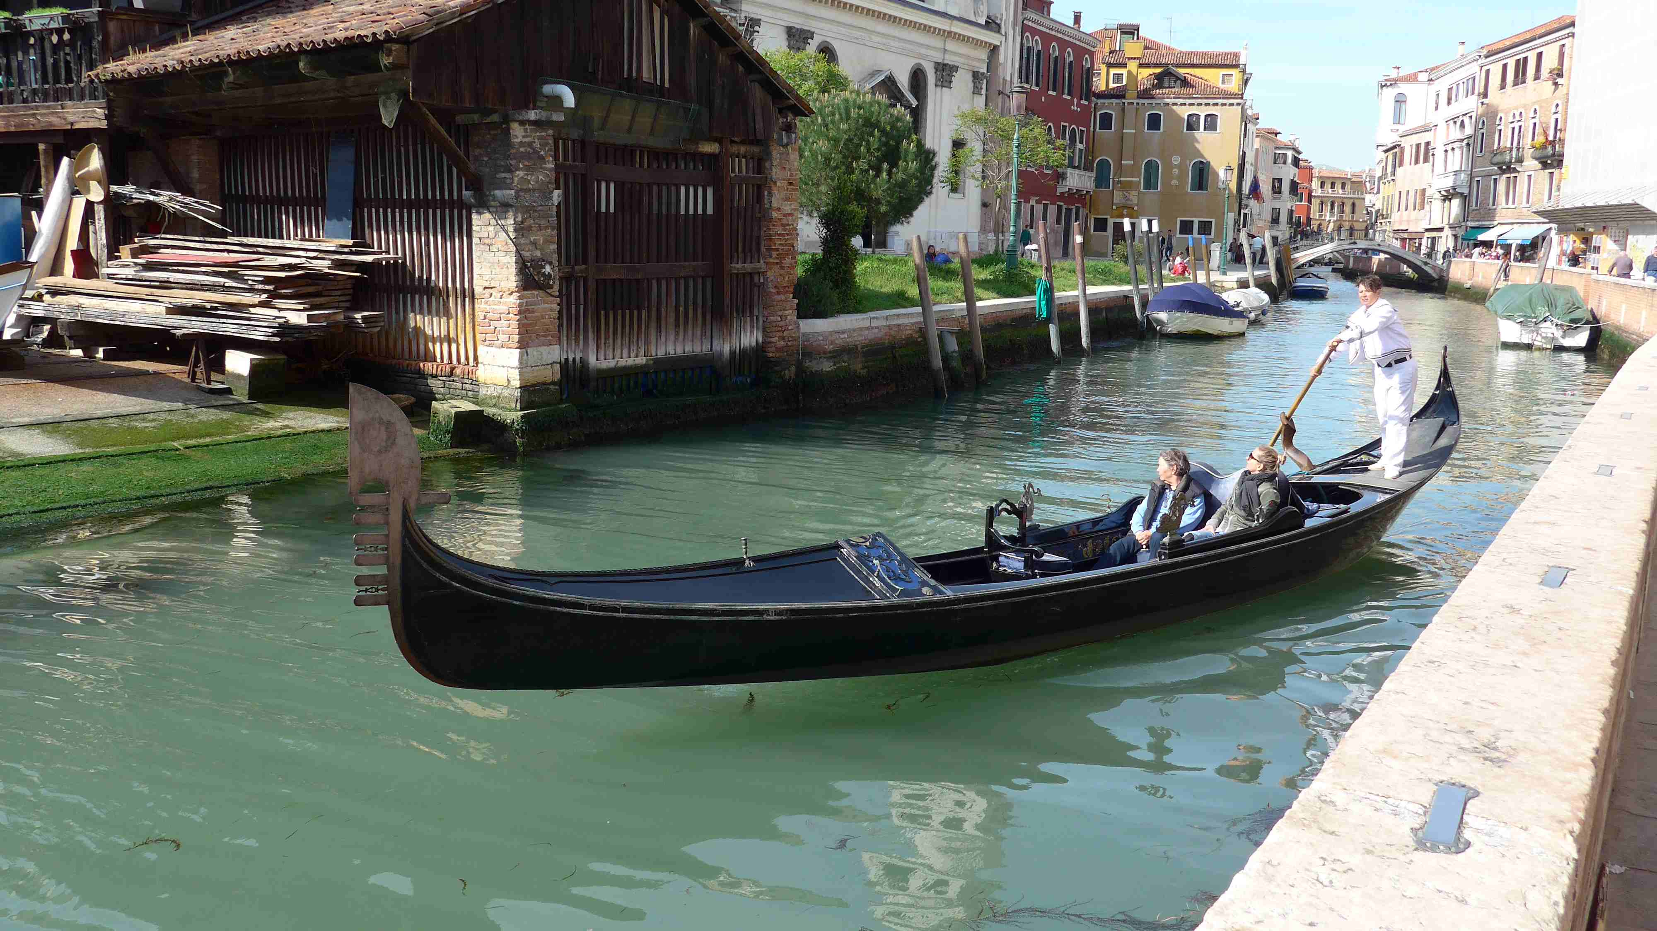

Slide 13
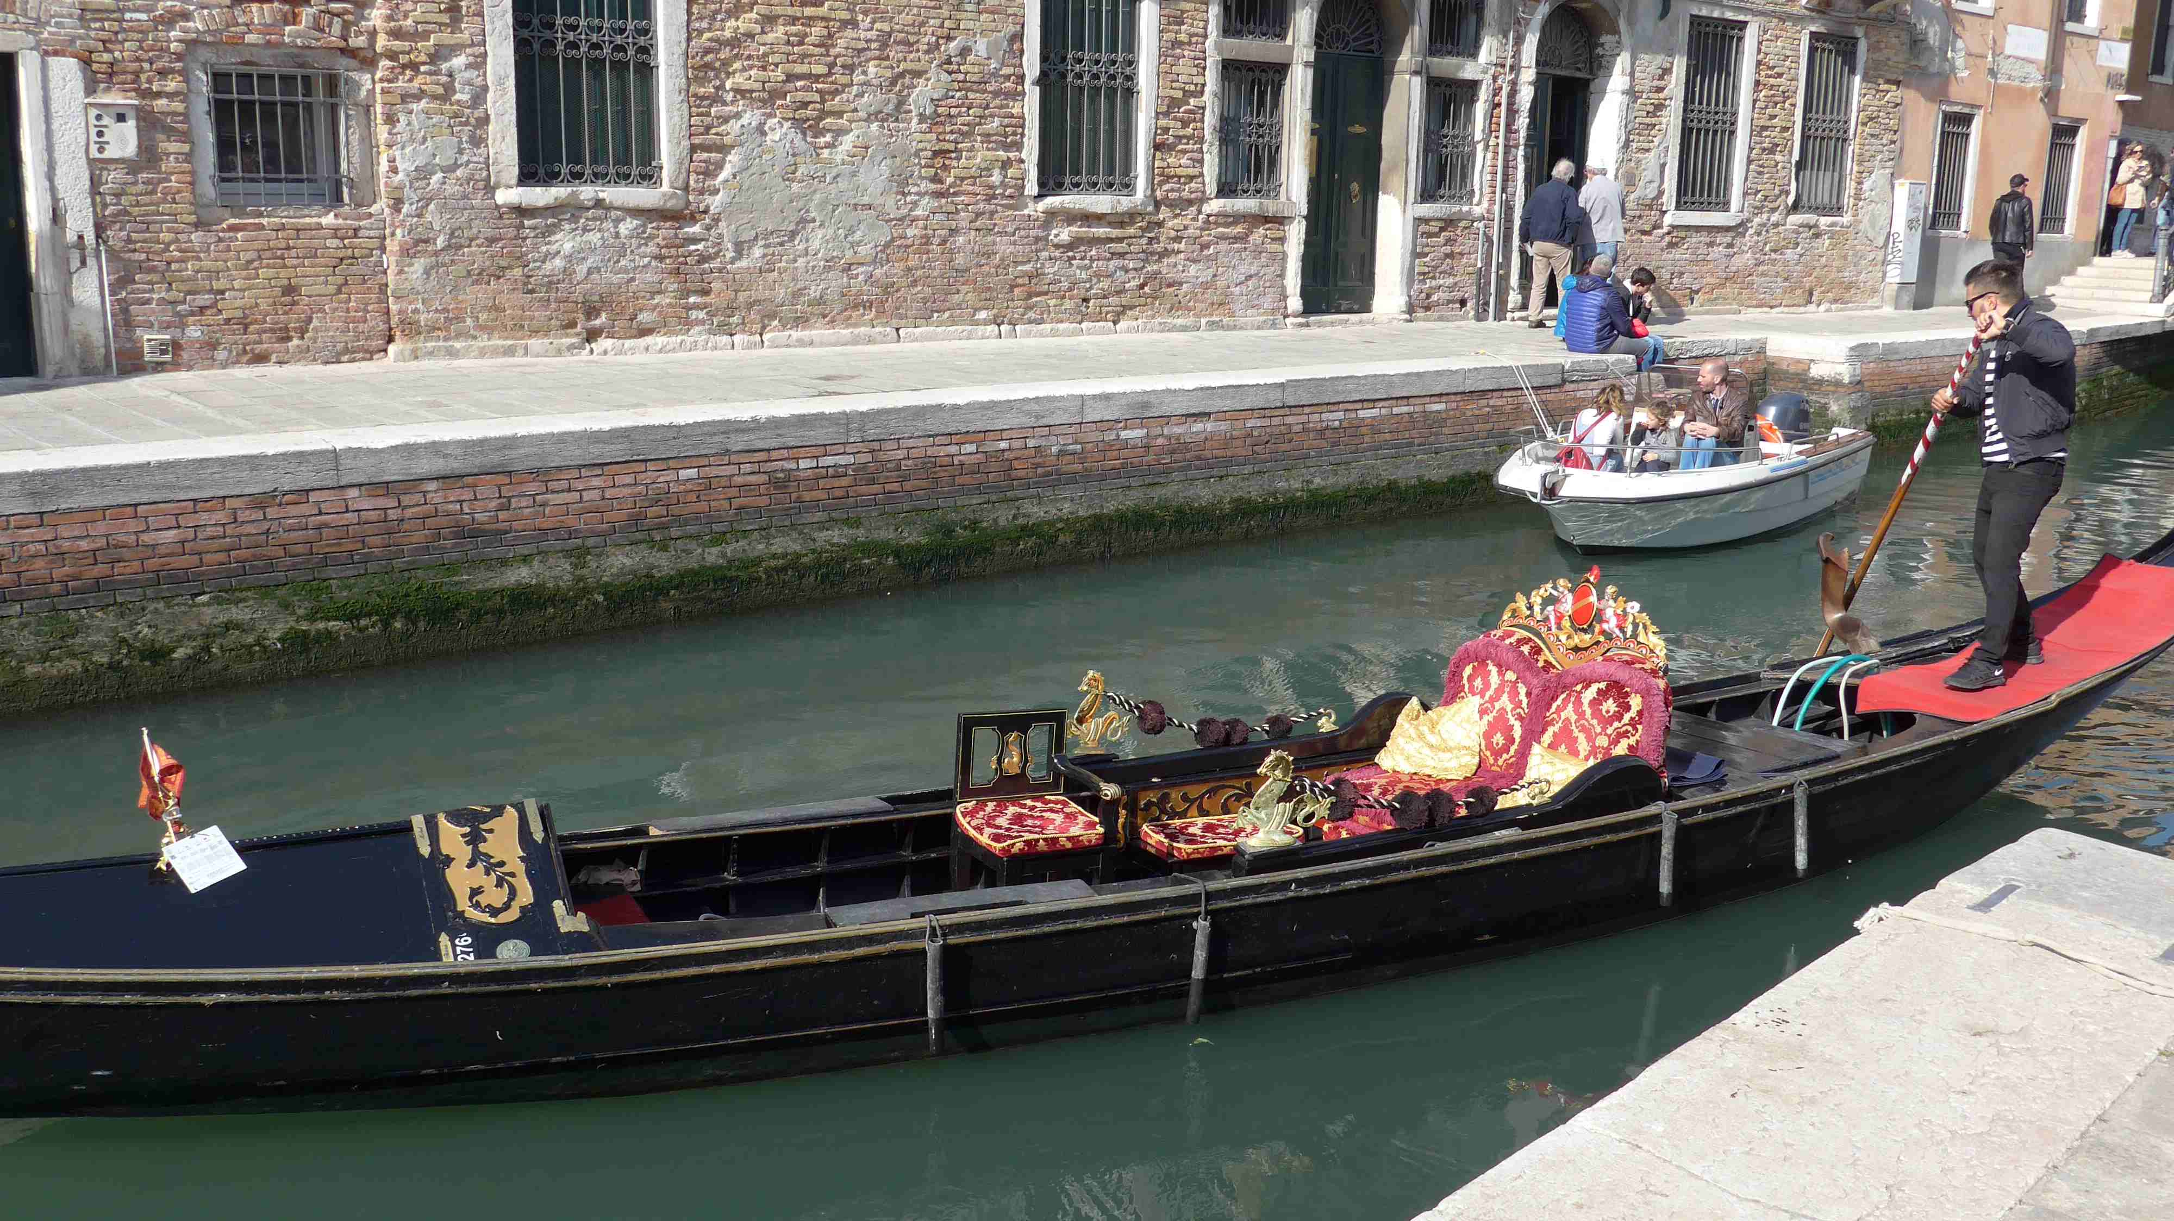
Au XVIe siècle pas moins de 10 000 gondoles circulaient à Venise. Il s’agissait d’un moyen de transport privé utilisé par la plupart des habitants pour circuler dans la ville.

Slide 14
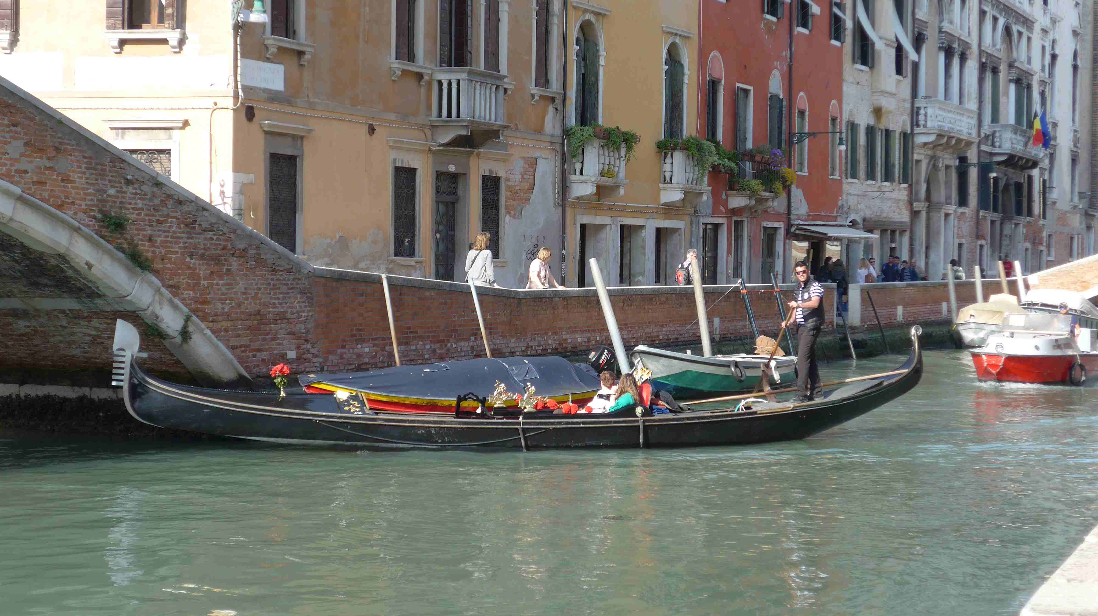

Slide 15
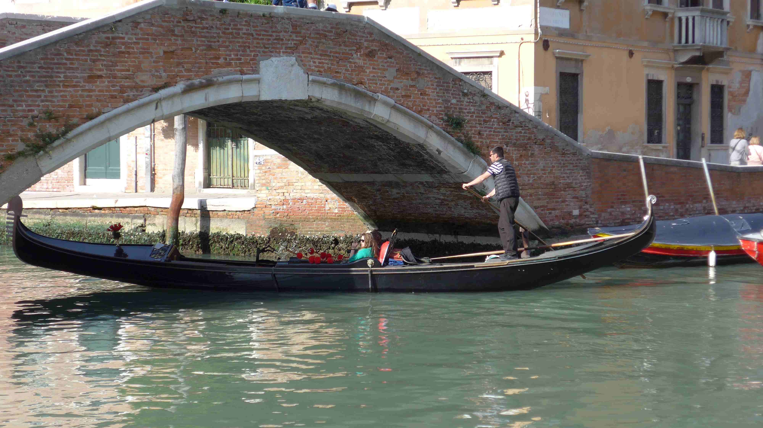
Venise compte à ce jour entre 400 et 500 gondoliers. L’accès à cette profession est ultra règlementé et il est très difficile d’obtenir un permis de navigation. Chaque année de nombreux Vénitiens tentent leur chance mais seulement 4 ou 5 nouveaux permis sont délivrés par la ville.

Slide 16
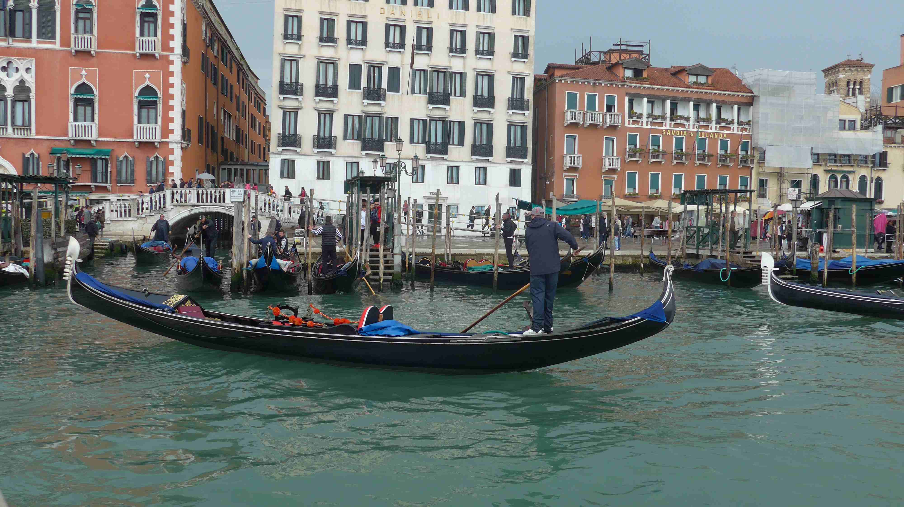

Slide 17


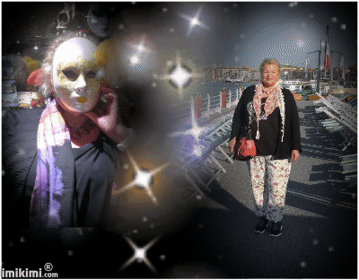

marinettek1@hotmail.fr

